Slide 1


荷塘雨课堂
播放ppt
腾讯会议
双向语音/视频交流
1. 开启荷塘雨课堂（请关闭音频输出，可以点名、白板、做题、弹幕等）
2. 开启腾讯会议（请保持静音，一般关闭摄像头，发言前解除静音）
雨课堂可以看ppt，腾讯会议可以看现场板书，
建议分别用两个终端打开。

Slide 2
《信号与系统》课程简介
姜汉钧
2020年9月16日

Slide 3
信号
信号是消息的表现形式，消息是信号的具体内容——郑君里老师等《信号与系统》
信号用以描述各种物理现象
声音信号：随时间变化的声强
图像信号：随时间、空间变化的光学信息
信号还用来描述经济学、社会学等各种学科中的有用信息，比如股市行情、人口统计等

Slide 4
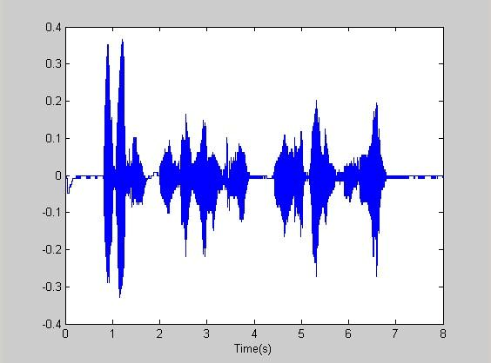
举例：语音信号
随时间变化的声强

Slide 5

举例：图像信号 Lena
随空间变化的光学信息

Slide 6
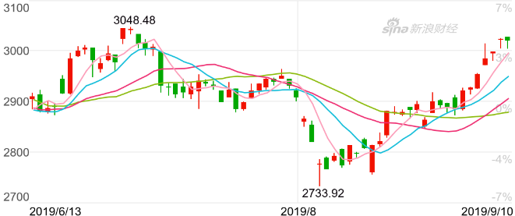
举例：股市指数

Slide 7
系统
钱学森：系统是由相互作用相互依赖的若干组成部分结合而成的，具有特定功能的有机整体，而且这个有机整体又是它从属的更大系统的组成部分。
A system is a process in which input signals are transformed, resulting in other signals as outputs.
不同的应用领域对系统有不同的具体化理解，在电路、通信等领域，系统经常与“网络”、“电路”等词汇混用。

Slide 8
系统举例：半波整流器

Slide 9
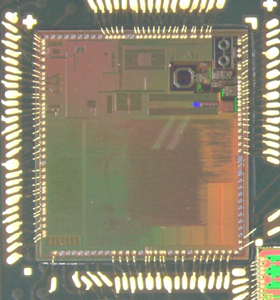
系统举例：无线收发机

Slide 10
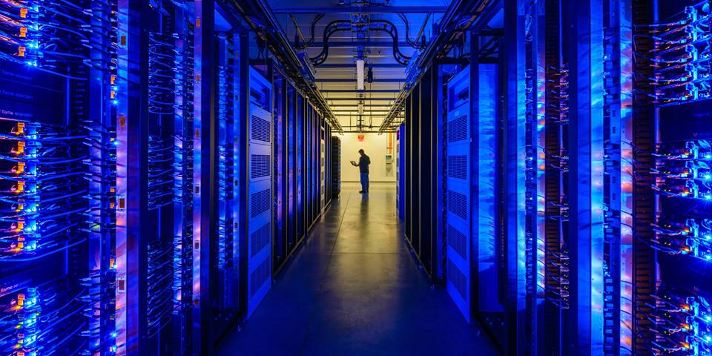
系统举例：数据中心
不积跬步无以至千里

Slide 11
课程定位与核心内容
信息领域专业基础课，是从事电路、算法、信息系统设计的基石
核心内容：
建模：信号与系统的数学描述，包括时域描述和频域描述
信号分析：重点是信号在时域和频域相互变换的方法和数学特性
系统分析：系统响应（时域响应、频域响应）
设计：初步掌握简单电路系统的设计方法
工具：初步掌握常用软件Matlab的使用方法

Slide 12
教学内容

Slide 13
教材、参考书、课件
教材：Alan V. Oppenheim, Alan S. Willsky, S. Hamid Nawab, Signals and Systems, Second Edition，电子工业出版社
有相应的中文翻译版
参考书：郑君里，应启珩，杨为理，信号与系统，第三版，清华大学出版社
课件：每周上课前上传到网络学堂
一般在上课前的周日上传
课件首次上传后，可能会更新，考试复习时记得上网络学堂确认是否有更新

Slide 14
作业、成绩评定
每周三下午在网络学堂布置
每周作业截止时间：下个周三
纸质版作业提交：上课前交到讲台
电子版作业提交：网络学堂提交
独立完成，避免雷同
作业有问题，随时可以给老师或助教发邮件讨论
第8周、第15周各安排一次习题课，时间另行协调
成绩评定：平时作业20%，课程大作业10%，期中考试35%，期末考试占35%
大作业：有源滤波器设计（或许有调整）

Slide 15
考试
期中考试：前8次课的内容
时间安排在第9周（实际上课的第9周）周末
期末考试：后7次课的内容
考试方式：半开卷
每人可以携带2张A4纸的笔记

Slide 16
联系信息
讲员：姜汉钧 jianghanjun@tsinghua.edu.cn
微电子所新所C316 13301272827
微信号：thuee7188
助教：赵亢 zhaok17@mails.tsinghua.edu.cn
微电子所新所C423 18810392853
答疑：每周三下午4:00-5:30 C316

